Slide 1
MHW3
Claudio Musmeci
O46002056
20/04/2021

Slide 2
Descrizione del progetto
Implementare le seguenti funzionalità:
Integrare due API REST, una senza autorizzazione e almeno una con Key

Slide 3
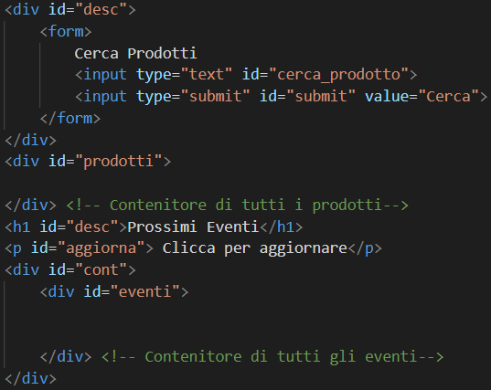
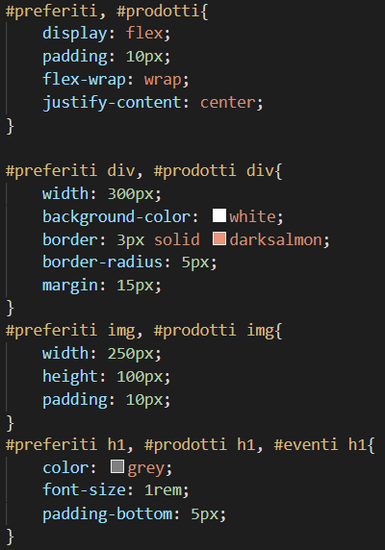
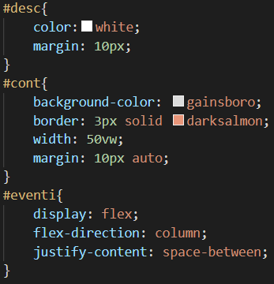
HTML e CSS aggiuntivi

Slide 4
API senza autorizzazione
L’API senza autorizzazione che ho deciso di utilizzare riguarda la ricerca di prodotti all’interno del database di «stockx.com», un sito che si occupa di vendita di abbigliamento.
L’endpoint a cui fare richiesta è:
https://stockx.com/api/browse?&_search=SEARCH_TERM&dataType=product
Dove SEARCH_TERM è la keyword da cui iniziare la ricerca.
Nel caso in cui SEARCH_TERM contenga più parole, allora è necessario effettuare un encoding degli spazi.
Alla nostra richiesta otteniamo un JSON costituito da un array di prodotti, da cui possiamo estrarre diversi dati, tra cui ho scelto di mostrare la marca, il nome, il prezzo e un’immagine.

Slide 5
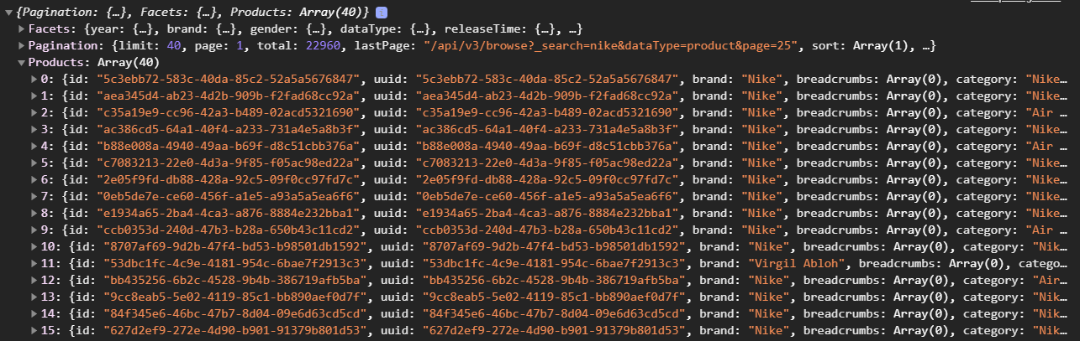
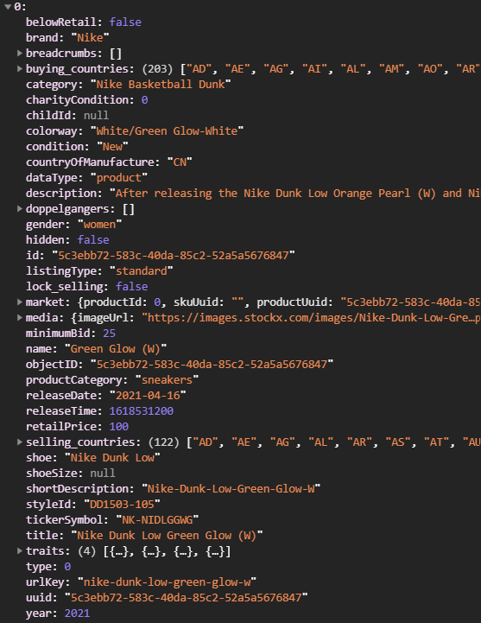
API senza autorizzazione
https://stackoverflow.com/questions/57384985/trying-to-work-out-where-the-submit-request-on-stock-x-is-going

Slide 6

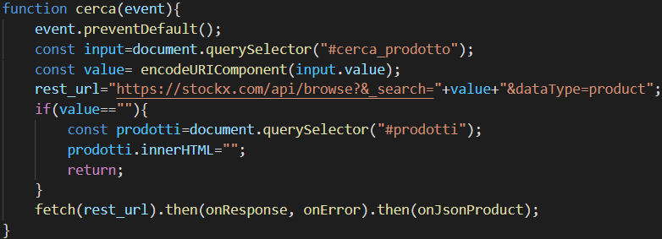
API senza autorizzazione
Associo al tasto cerca del form un evento che al suo verificarsi esegue la funzione «cerca»
Mediante event.preventDefault() evito l’inviare dei dati del form al server, prevenendo il comportamento di default. Successivamente, nel caso in cui il valore inserito sia nullo (stringa vuota), allora esco dalla funzione cerca, altrimenti effettuo una richiesta al server mediante «fetch».
Nel caso in cui la richiesta vada a buon fine allora viene eseguita la funzione «onResponse», che mi permette di ottenere un JSON a partire dalla promise ottenuta dalla fetch. In seguito, mediante la funzione «onJsonProduct» lavoro con i dati presenti nel JSON.

Slide 7
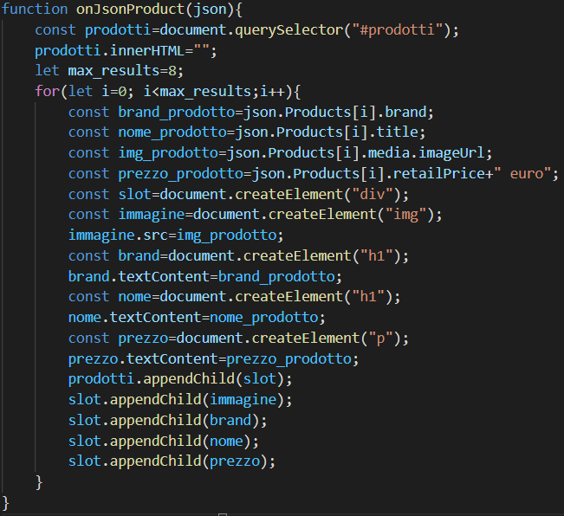
API senza autorizzazione
All’interno della funzione «onJsonProduct», mediante una querySelector mi trovo la sezione, con id=prodotti, dove mostrare i prodotti. Per ogni ricerca svuoto questa sezione mediante prodotti.innerHTML, e per comodità ho imposto un tetto massimo di risultati pari a 8. All’interno del ciclo for memorizzo nelle variabili brand_prodotto, nome_prodotto, img_prodotto e prezzo_prodotto rispettivamente la marca, il nome, l’URL dell’immagine e il prezzo del prodotto. Successivamente mi creo lo slot dove inserire le varie sezioni. Aggancio lo slot allo spazio destinato ai prodotti, e aggancio le varie sezioni al relativo slot.

Slide 8
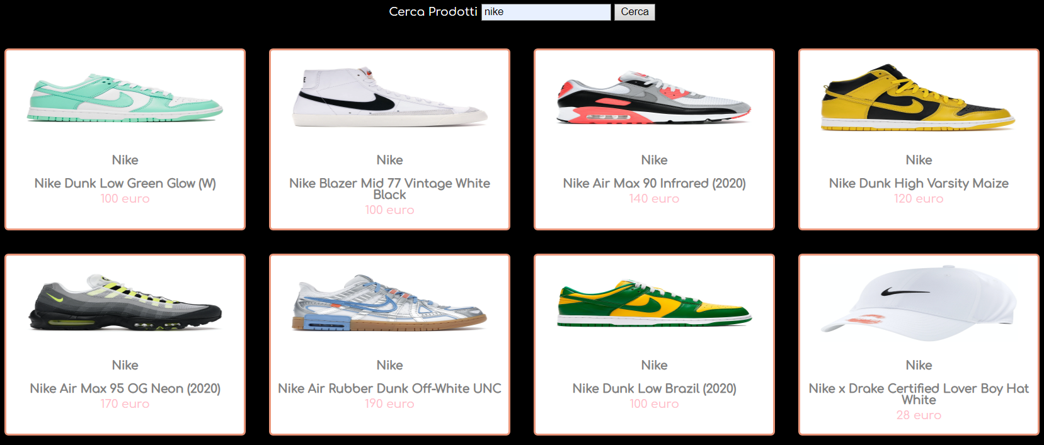
API senza autorizzazione

Slide 9
API con autorizzazione mediante Key
L’API con autorizzazione mediante Key che ho deciso di utilizzare permette di mostrare eventi presenti all’interno del database di «ticketmaster.com», un sito che si occupa di vendita di biglietti per eventi. Gli eventi che ho deciso di mostrare riguardano sfilate, in generale eventi connessi al mondo della moda.
L’endpoint generico a cui fare richiesta è:
https://app.ticketmaster.com/{package}/{version}/{resource}.json?apikey=**{API key}
Dove package ci permette di accedere a delle risorse
Dove version è la versione del package
Dove resource è relativa alla API da utilizzare, in questo caso event in quanto richiedo degli eventi

Slide 10
API con autorizzazione mediante Key
L’API che ho utilizzato per ottenere gli eventi ha endpoint:
https://app.ticketmaster.com/discovery/v2/event.json?apikey=**{API key}
E’ possibile anche inserire dei parametri relativi alla query, io ho deciso di inserire una ricerca basata su una keyword ‘fashion show’ e ho deciso di ordinare i risultati in base alla data in maniera ascendente.
Parametri:
keyword=fashion%20show
sort=date,asc
Quindi l’endpoint a cui ho fatto richiesta è:
https://app.ticketmaster.com/discovery/v2/events.json?keyword=fashion%20show&sort=date,asc&apikey=**{API key}

Slide 11
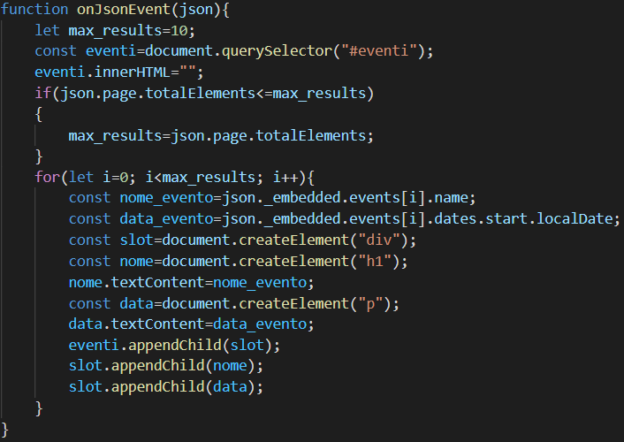
API con autorizzazione mediante Key
Effettuo una richiesta al server mediante «fetch».
Nel caso in cui la richiesta vada a buon fine allora viene eseguita la funzione «onResponse», che mi permette di ottenere un JSON a partire dalla promise ottenuta dalla fetch. In seguito, mediante la funzione «onJsonEvent» lavoro con i dati presenti nel JSON.

Slide 12
API con autorizzazione mediante Key
All’interno della funzione «onJsonEvent», mediante una querySelector mi trovo la sezione, con id=eventi, dove mostrare gli eventi. Per ogni ricerca svuoto questa sezione mediante eventi.innerHTML, per comodità ho imposto un tetto massimo di risultati pari a 10. Nel caso in cui i risultati ottenuti siano minori di 10 allora impongo max_results uguale al numero di risultati ottenuti, in modo da evitare errori dovuti alla lettura di indici non esistenti. All’interno del ciclo for memorizzo nelle variabili nome_evento, data_evento rispettivamente il nomee la data dell’evento. Successivamente mi creo lo slot dove inserire le varie sezioni. Aggancio lo slot allo spazio destinato agli eventi, e aggancio le varie sezioni al relativo slot.
Inoltre ho associato alla frase «Clicca per aggiornare» un listener che mi permette di eseguire nuovamente la richiesta mediante una fetch:

Slide 13
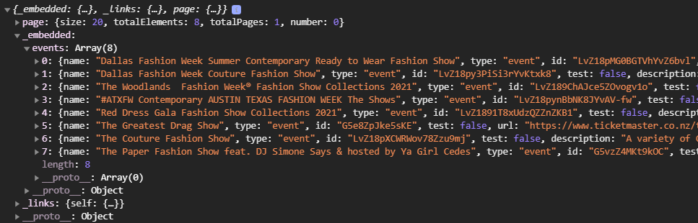
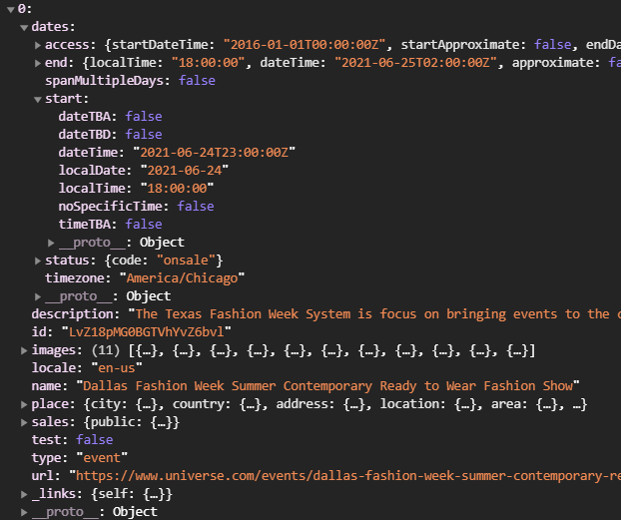
API con autorizzazione mediante Key
https://developer.ticketmaster.com/products-and-docs/apis/getting-started/

Slide 14

API con autorizzazione mediante Key

